Slide 1
Ciencias Naturales

Slide 2
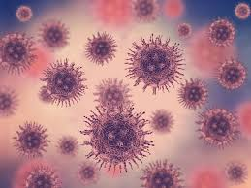
Aprendo 4: Virus

Slide 3
Pregunta inicial:
¿Los virus son seres vivos?
Si
No
¿Por qué?

Slide 4
Actividad:
1.- Observemos los siguientes videos:
https://www.youtube.com/watch?v=ZuiGzs5XUWo ¿Qué son los virus? - Ciencias para niños - Partes de los virus
https://www.youtube.com/watch?v=16CvEt58F3g Virus y cosas que debe hacer para prevenir | Ciencias para niños

Slide 5
Actividad:
2.- Menciona al menos 3 características de los virus

Slide 6
Tarea:
Investiga si existe una vacuna contra algún virus

